Slide 1
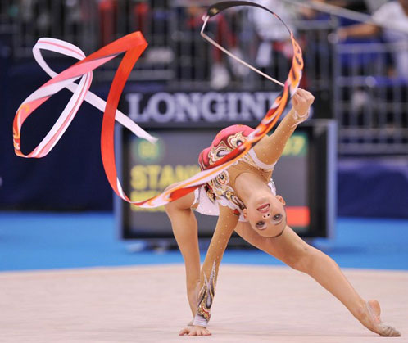
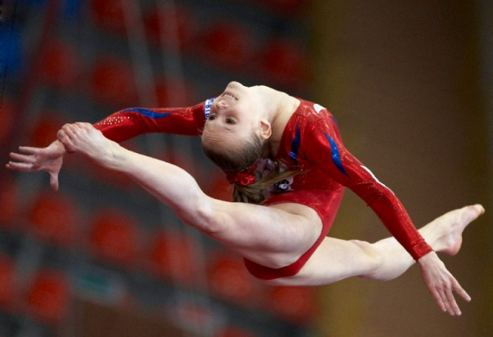
Гимнастика

Slide 2
Гимнастика — один из наиболее популярных видов спорта. Существует несколько видов гимнастики: Оздоровительные виды гимнастики предусматривают выполнение упражнений в режиме дня в виде упражнений утренней гимнастики, физкультуры, физкульт-минутки в учебных заведениях и на производстве. Гигиеническая гимнастика — используется для сохранения и укрепления здоровья, поддержания на высоком уровне физической и умственной работоспособности, общественной активности. Ритмическая гимнастика — разновидность оздоровительной гимнастики. Важным элементом ритмической гимнастики является музыкальное сопровождение. К образовательно-развивающим видам гимнастики относятся: основная, женская, атлетическая, профессионально-прикладная.

Slide 3
К спортивным видам гимнастики относятся: спортивная, художественная, акробатическая, командная.

Slide 4
Художественная гимнастика
Художественная гимнастика — вид спорта, выполнение под музыку различных гимнастических и танцевальных упражнений без предмета, а также с предметом (скакалка, обруч, мяч, булавы, лента).

Slide 5
В последнее время выступления без предмета не проводятся на соревнованиях мирового класса. При групповых выступлениях используются или одновременно два вида предметов (например — обручи и мячи) или один вид (пять мячей, пять пар булав). Победители определяются в многоборье, в отдельных видах и групповых упражнениях.
Все упражнения идут под музыкальное сопровождение. Раньше выступали под фортепиано или один инструмент. Теперь используются оркестровые фонограммы. Выбор музыки зависит от желаний гимнастки и тренера. Но каждое упражнение должно быть не более полутора минут. Соревнования проходят на гимнастическом ковре размером 13х13 метров. Классическое многоборье (4 упражнения) — олимпийская дисциплина. Кроме многоборья гимнастки, выступающие в индивидуальном первенстве, традиционно разыгрывают комплекты наград в отдельных видах упражнений (кроме Олимпийских игр).
Выступления оцениваются по двадцатибалльной системе. Один из самых зрелищных и изящных видов спорта. В СССР художественная гимнастика как вид спорта возникла и сформировалась в 1940-е годы. С 1985 года — олимпийский вид спорта

Slide 6
Спортивная гимнастика
Спортивная гимнастика — олимпийский вид спорта, включающий соревнования на 6 гимнастических снарядах у юношей и 4 у девушек. Современная программа гимнастического многоборья представляет: для женщин — 1.разновысокие брусья, 2.бревно, 3.опорный прыжок, 4.вольные упражнения; для мужчин — 1.вольные упражнения, 2.Конь/махи, 3.кольца, 4.опорный прыжок,5.параллельные брусья и 6.перекладина.

Slide 7
История спортивной гимнастики
Гимнастические упражнения входили в систему физического воспитания ещё в Древней Греции, служили средством подготовки юношей к участию в Олимпийских играх. С конца XVIII — начала XIX века в западноевропейских и русской системах физического воспитания использовались упражнения на гимнастических снарядах, опорные прыжки. Во 2-й половине XIX века в ряде стран Западной Европы стали проводиться соревнования по некоторым видам гимнастических упражнений. Первые состязания в России состоялись в 1885 году в Москве.
В 1881 году создана Международная федерация гимнастики. С 1896 года спортивная гимнастика включена в программу Олимпийских игр, с 1928 года в Олимпийских играх участвуют женщины. С 1903 года проводятся чемпионаты мира (до 1913 — раз в 2 года, с 1922 — раз в 4 года), с 1934 в чемпионатах участвуют женщины.
В 1-й половине XX века наибольших успехов в Олимпийских играх и чемпионатах мира добились гимнасты Чехословакии, Италии, Франции, Швейцарии, Германии, Финляндии, Венгрии, Югославии, США.

Slide 8
Акробатика
Акробатика (лат. akrobateō — «хожу на цыпочках» — лезу вверх)
1) вид физических упражнений типа гимнастических.
2) жанр циркового искусства (акробатика силовая, прыжковая и др.).
3) вид спорта.

Slide 9
Виды акробатики
Прыжковая:
Акробатические прыжки на дорожке длиной 30 метров не учитывая разбег.
Фляк
Рондад
Сальто
Парная:
Силовая пара — двое юношей.
Смешанная пара — юноша и девушка.
Женская пара — две девушки.
Групповая:
Мужские группы — четверо юношей.
Женские группы — три девушки.
Специальная

Slide 10
Командная гимнастика
Командная гимнастика (англ. teamgym) зародилась в Скандинавии, в которой являлась основным видом гимнастики в течение 20 лет. Соревнование EuroTeam — одно из новых в Календаре UEG. Первое официальное соревнование было проведено в Финляндии в 1996 году, и теперь проводится каждые 2 года. TeamGym (Тим Джим) — соревнование команд — клубов и состоит из трех категорий: женские, мужские и смешанные команды. Состоит из трех видов: Вольные упражнения, прыжки с мини-батута и акробатические прыжки. В каждой из трех дисциплин число гимнастов — от 6 до 12.

Slide 11
Гимнастические снаряды
Кольца
Брусья
Конь гимнастический
Перекладина (турник)
Мяч гимнастический
Хоппер (мяч)

Slide 12
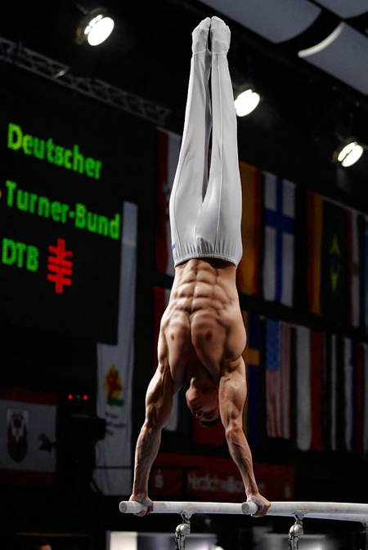

Slide 13
